Slide 1



ASOCIACIÓN CULTURAL GALEGA DE FORMACIÓN PERMANENTE DE ADULTOS
Aulas Senior de Galicia

Slide 2

EN NAVIDAD OFRECEMOS MÁS…

Slide 3
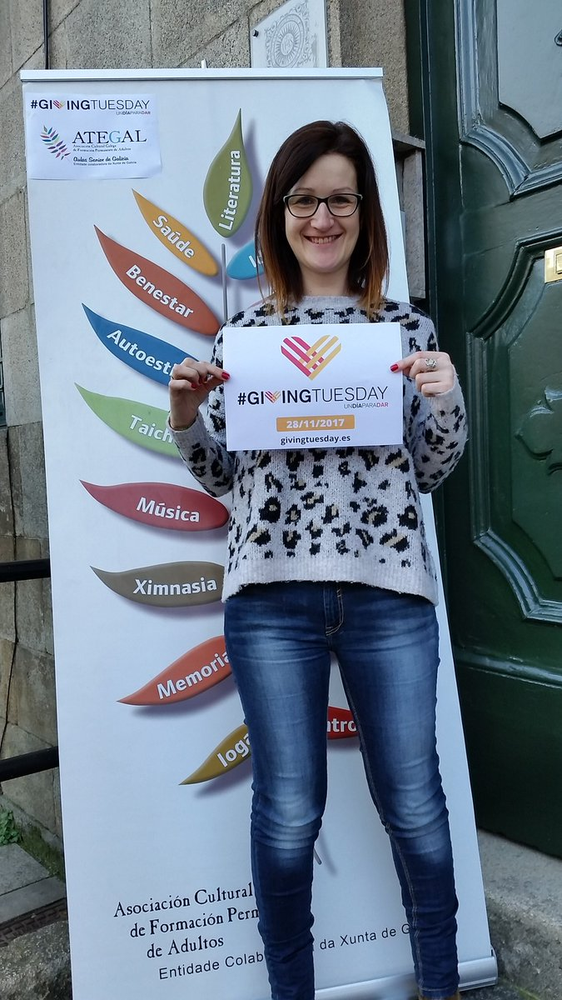
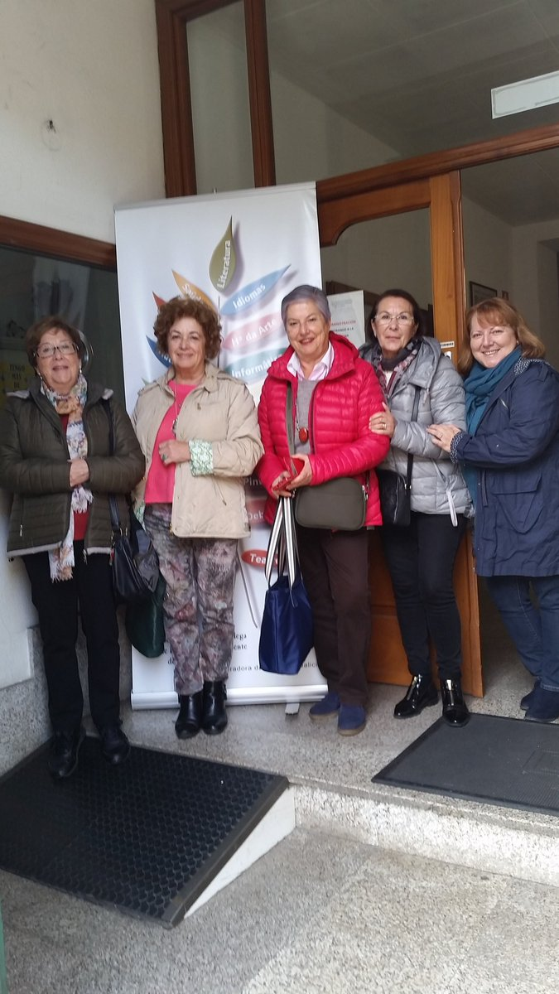
COMPROMISO

Slide 4
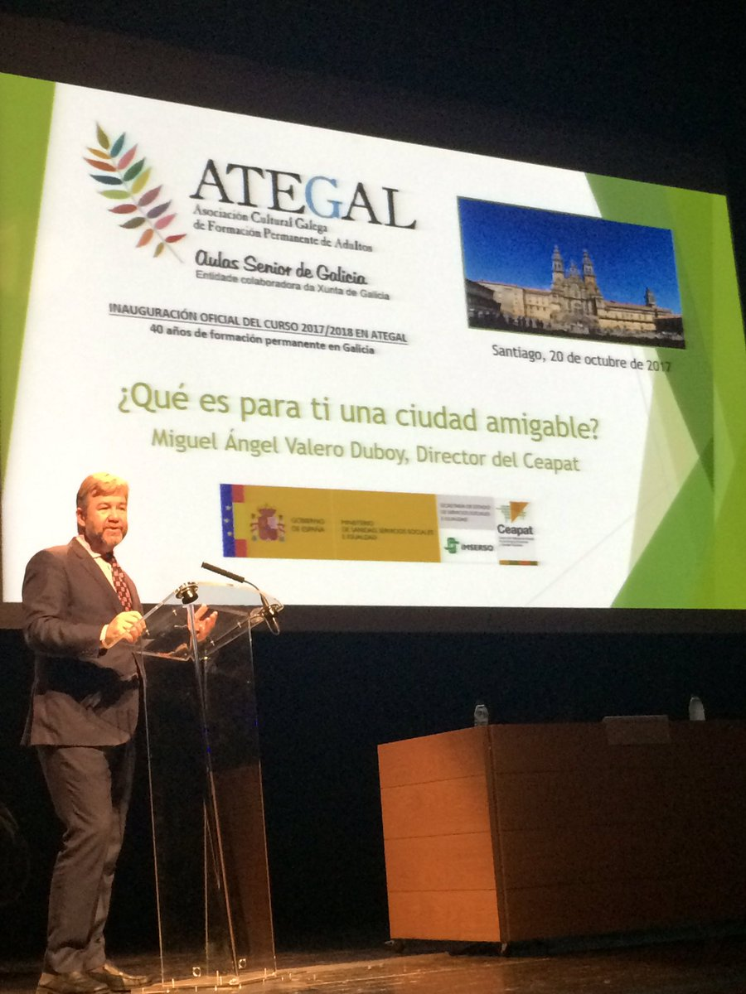
ACTUALIDAD

Slide 5
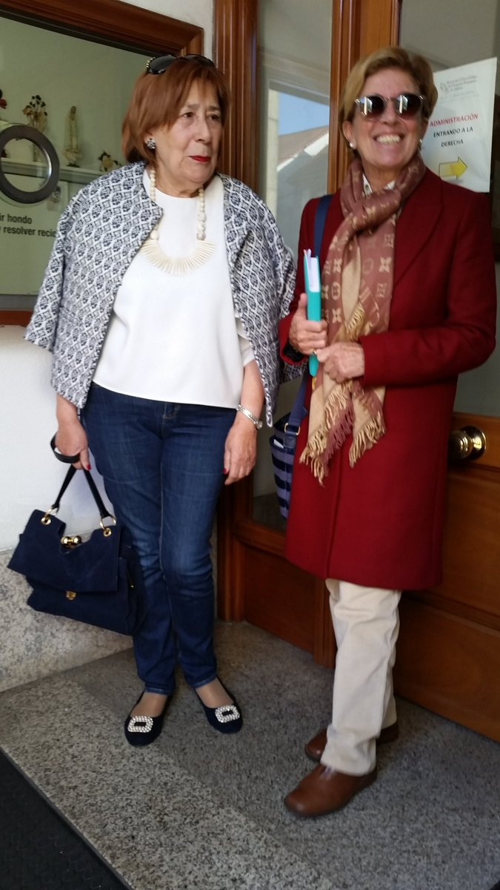
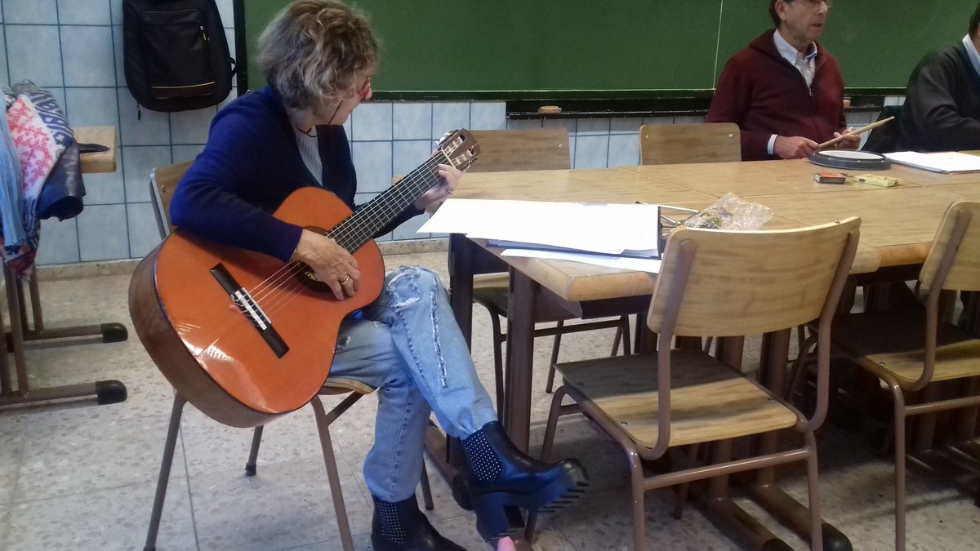
TALENTO

Slide 6
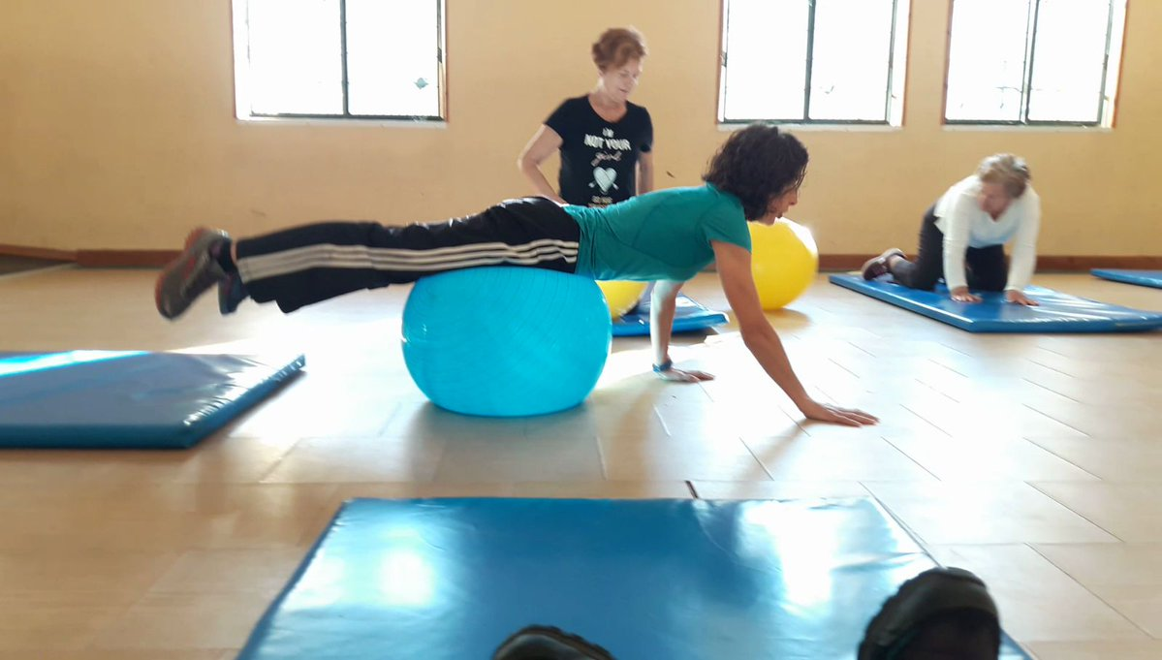
EQUILIBRIO

Slide 7
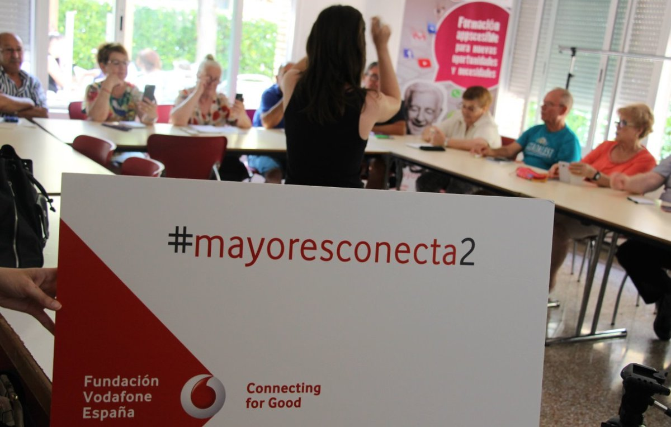
TECNOLOGÍA

Slide 8
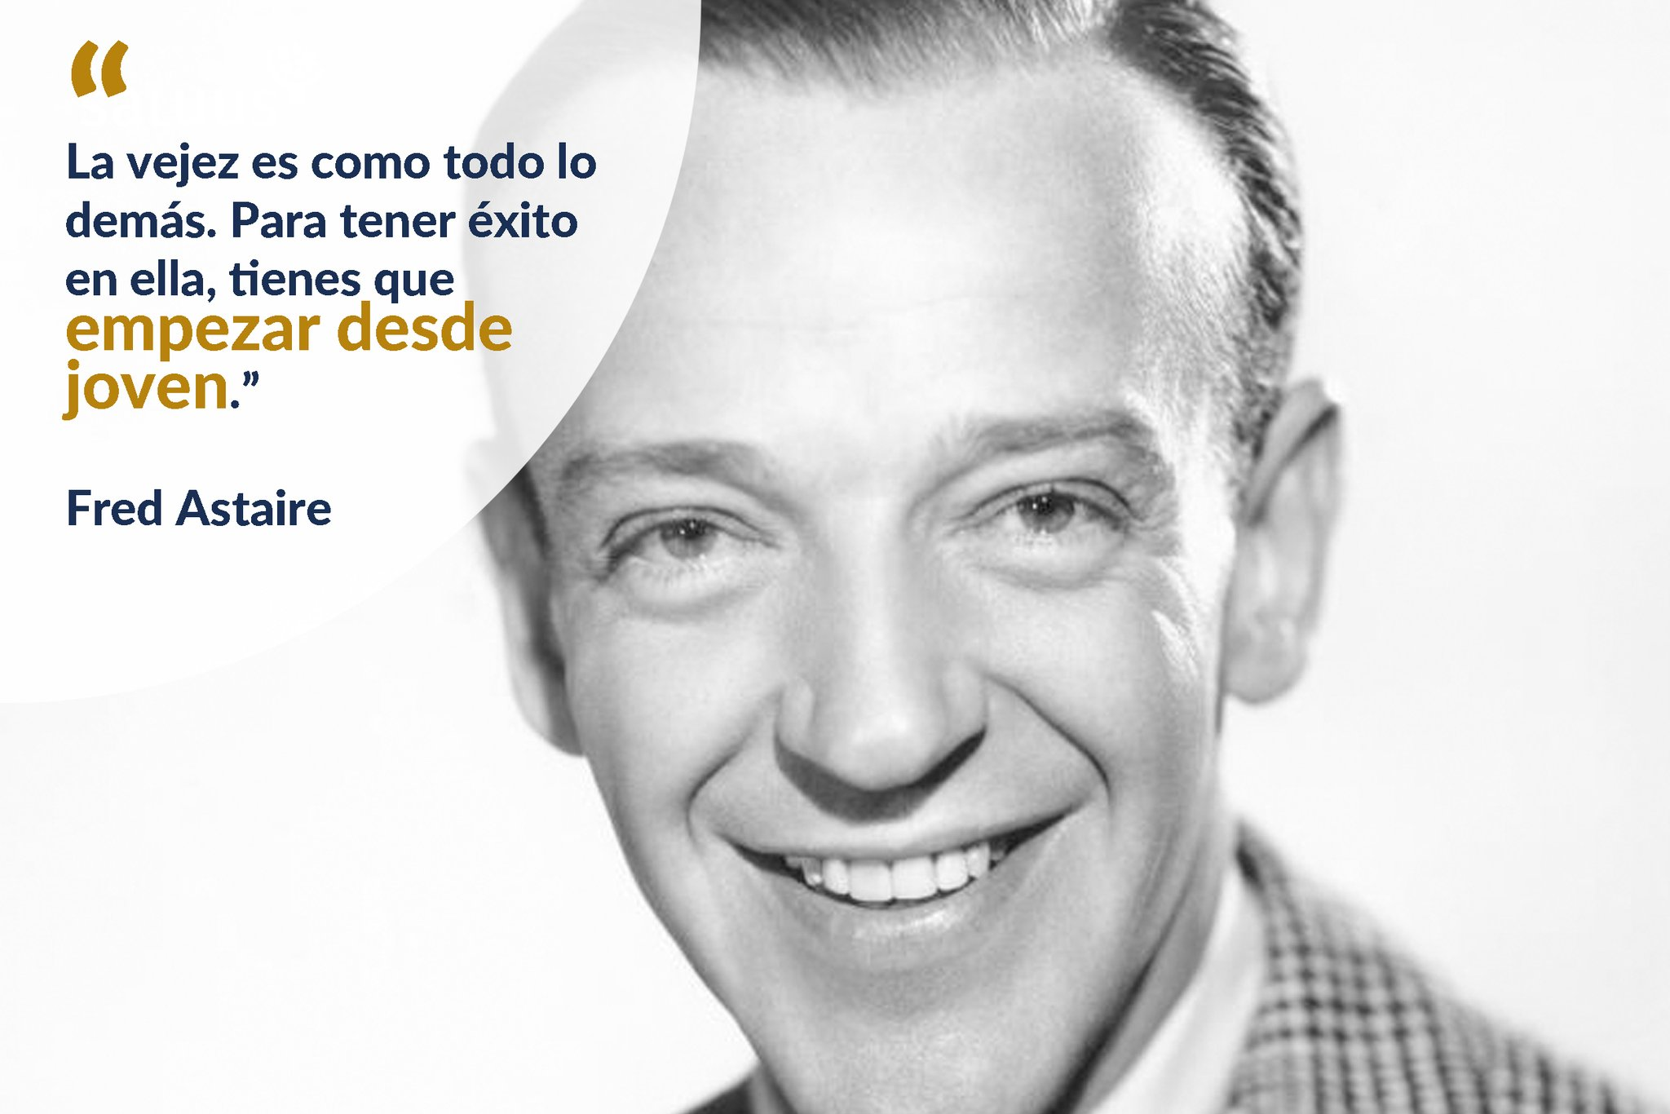
ESTILO

Slide 9
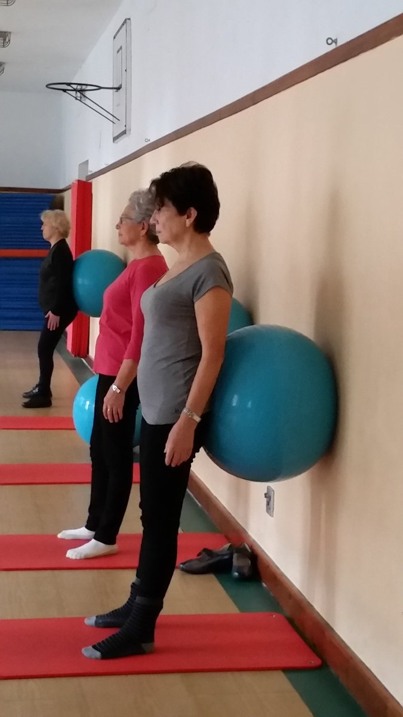
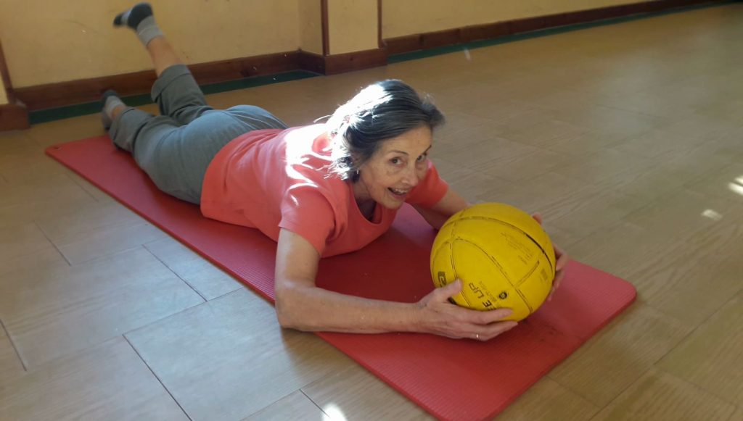
SALUD

Slide 10

SOLIDARIDAD

Slide 11
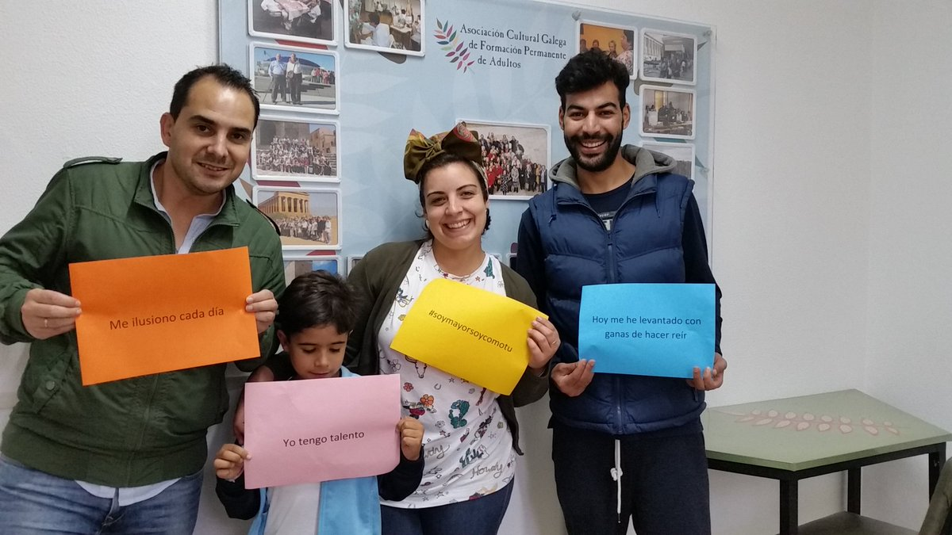
INTERGENERACIONAL

Slide 12
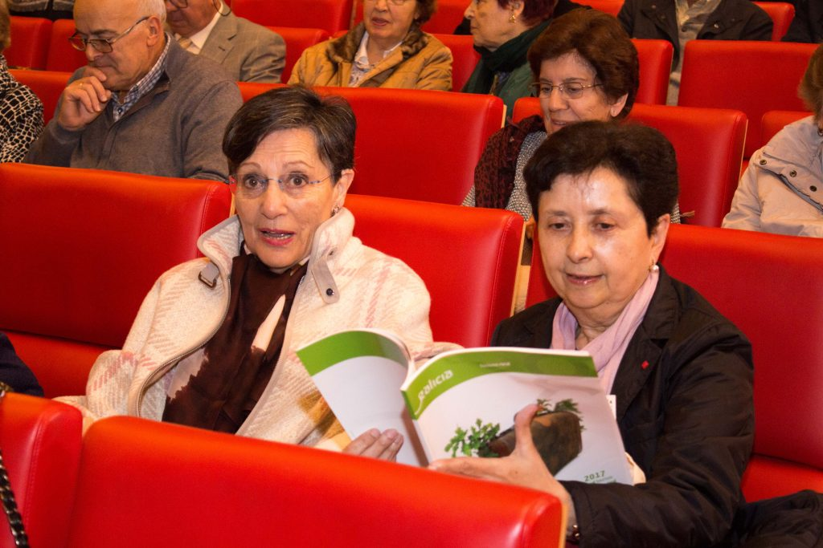
CULTURA

Slide 13
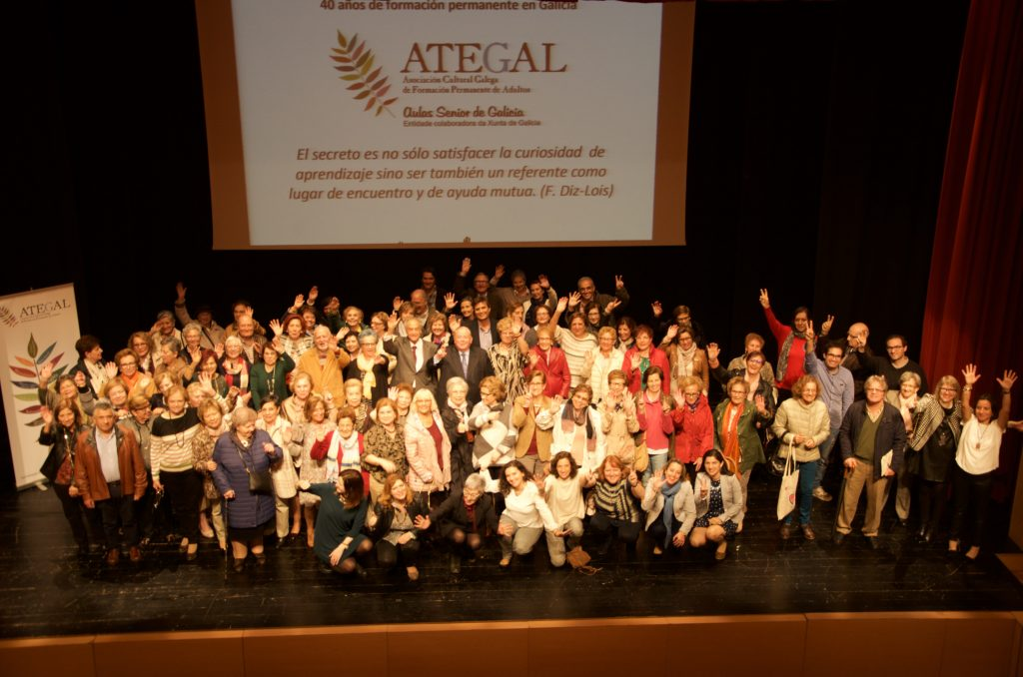
FAMILIA

Slide 14
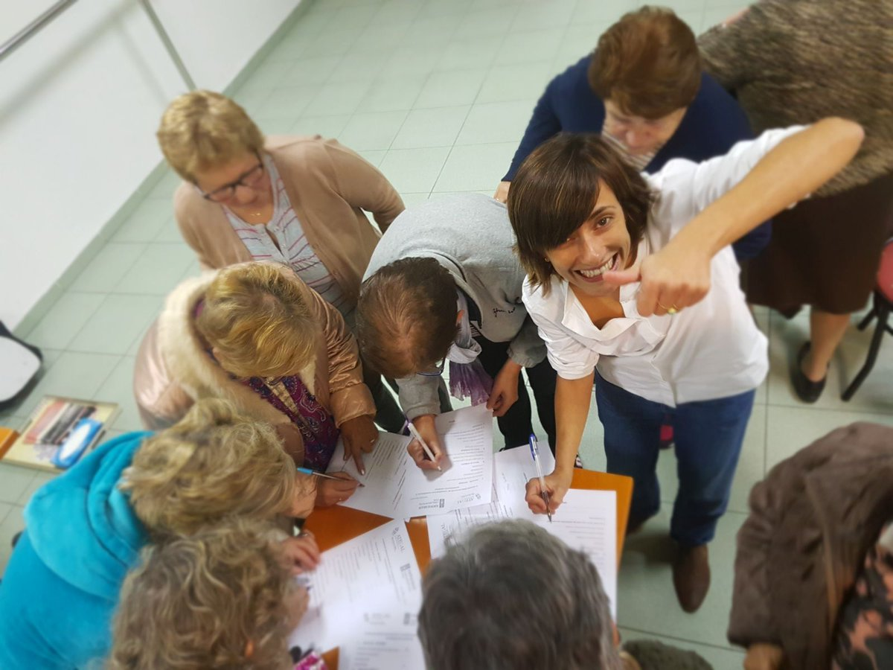
ILUSIÓN

Slide 15
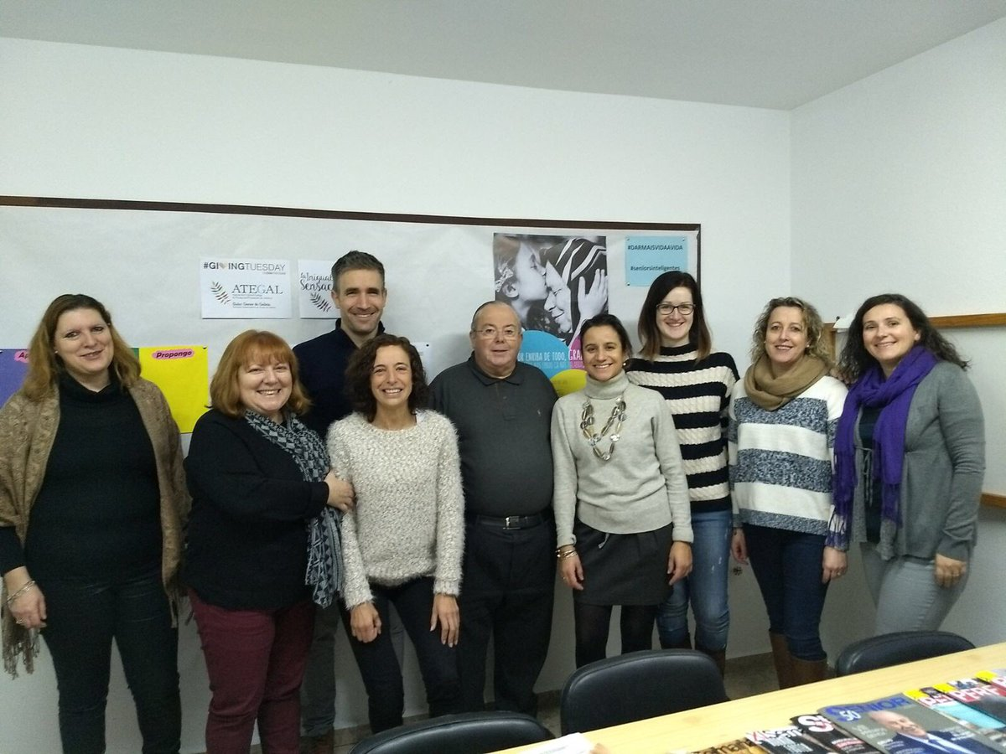
TRABAJO EN EQUIPO

Slide 16
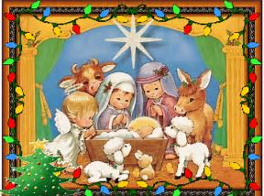
Y RECUERDA EN ESTAS NAVIDADES REGALA…

Slide 17
…ilusión, alegría, rigor, sonrisas, compromiso, esfuerzo, familia, vida…REGALA ATEGAL

Slide 18


Slide 19
BO NADAL E FELIZ 2018

